Slide 1
Уголок уединения
в старшей группе «Любознатики»
МАДОУ – детского сада № 3
«Третье королевство»
Подготовила: воспитатель
Михеева
Екатерина
Ринадовна

Slide 2
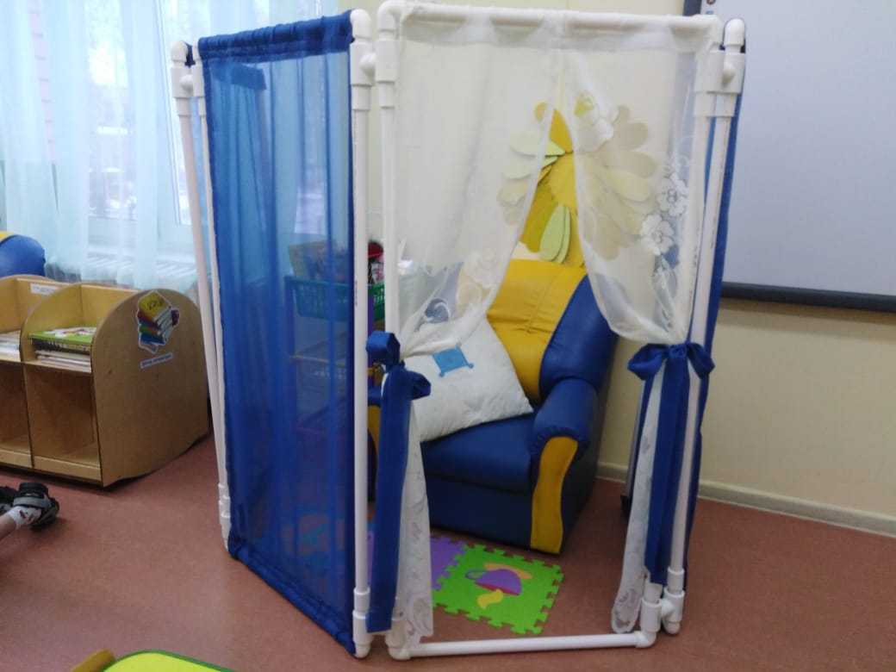
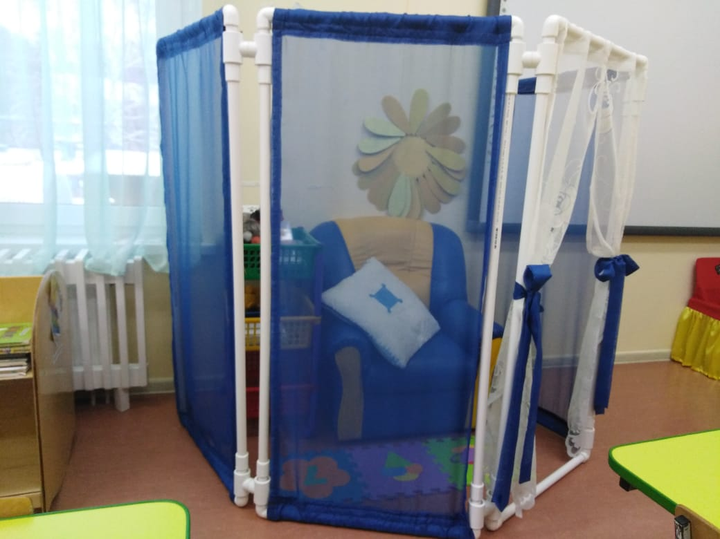
«Уголок уединения» в группе - это место, где ребёнок ощущает себя в полной безопасности, здесь он может побыть наедине с собой, успокоиться и расслабиться, поиграть с любимым предметом или игрушкой, рассмотреть интересную книгу или просто помечтать

Slide 3
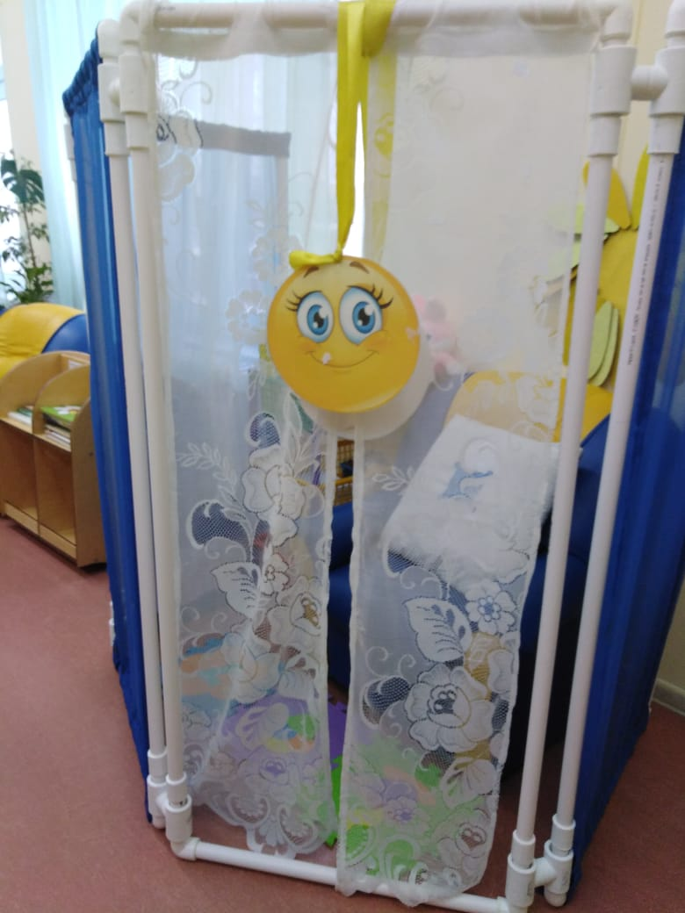
Ты улыбайся, чаще улыбайся! Тебе идет улыбка, посмотри! Ты с нею никогда не расставайся, Серьезности печать с лица сотри!

Slide 4
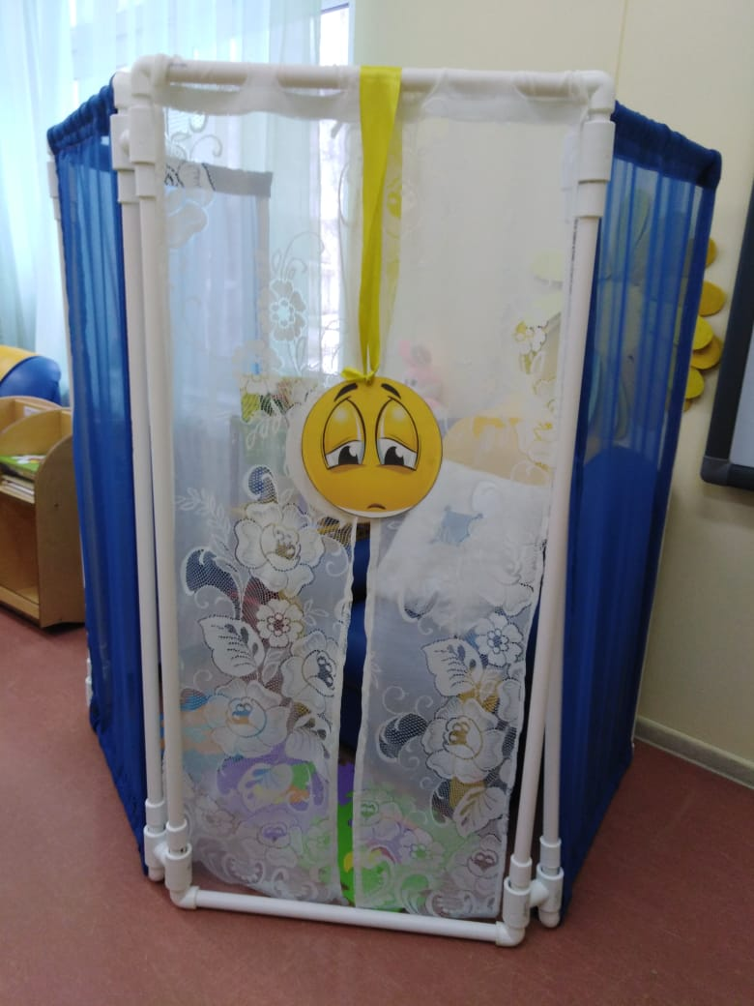
Не грусти, милый друг, улыбнись! Позабудь все печали и боль, Миру сердце своё распахни, И весь мир станет добрым с тобой!

Slide 5
Что может быть размещено в уголке уединения

Slide 6
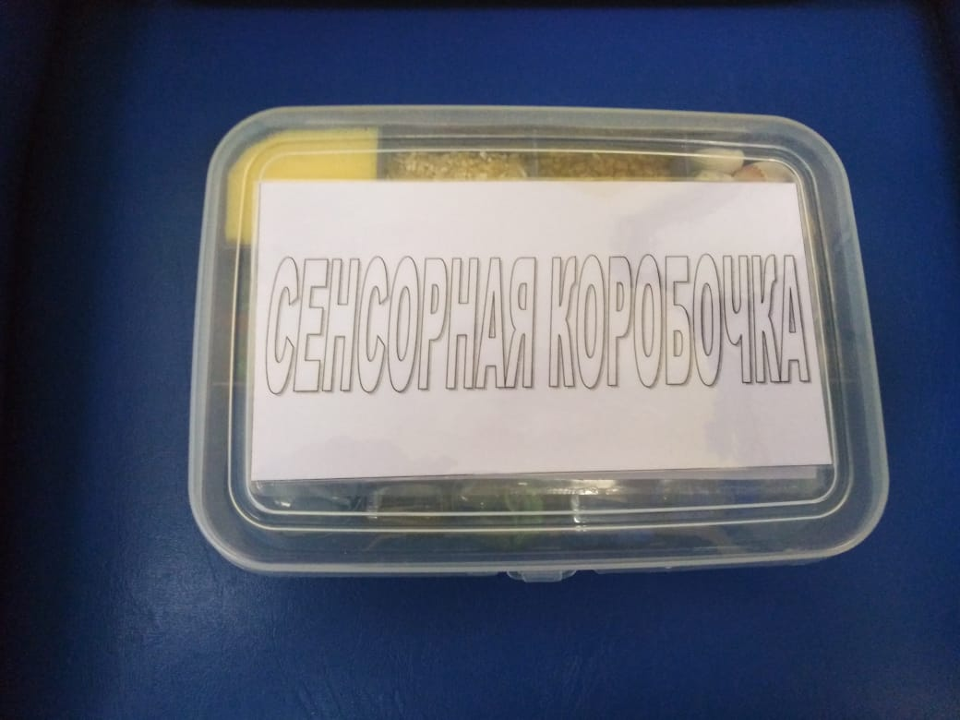
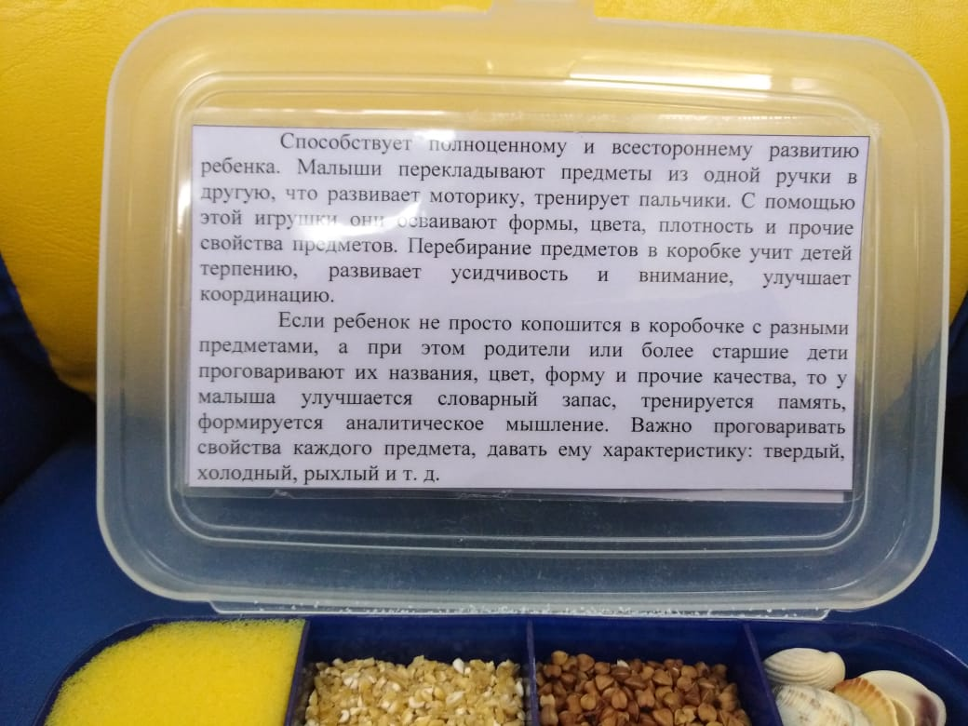
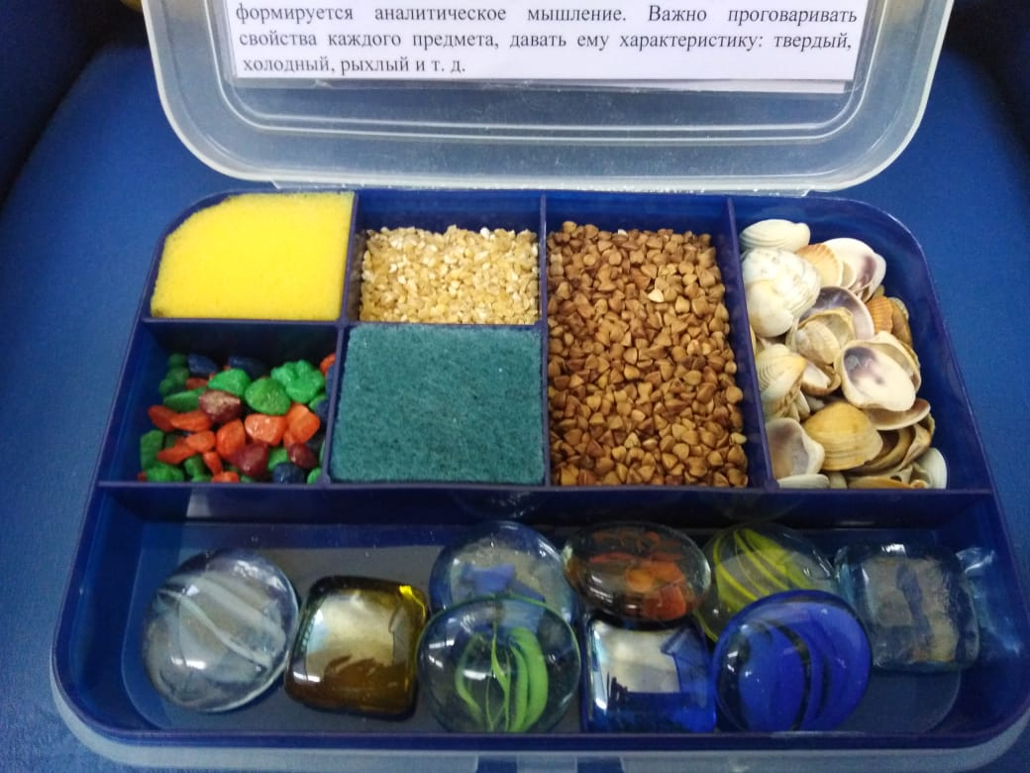

Slide 7
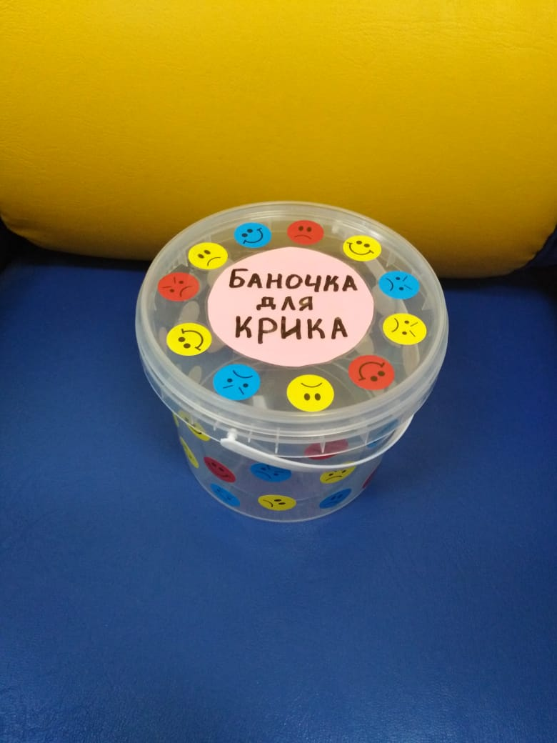
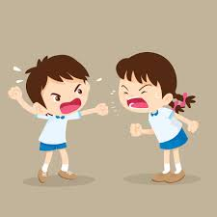

Slide 8
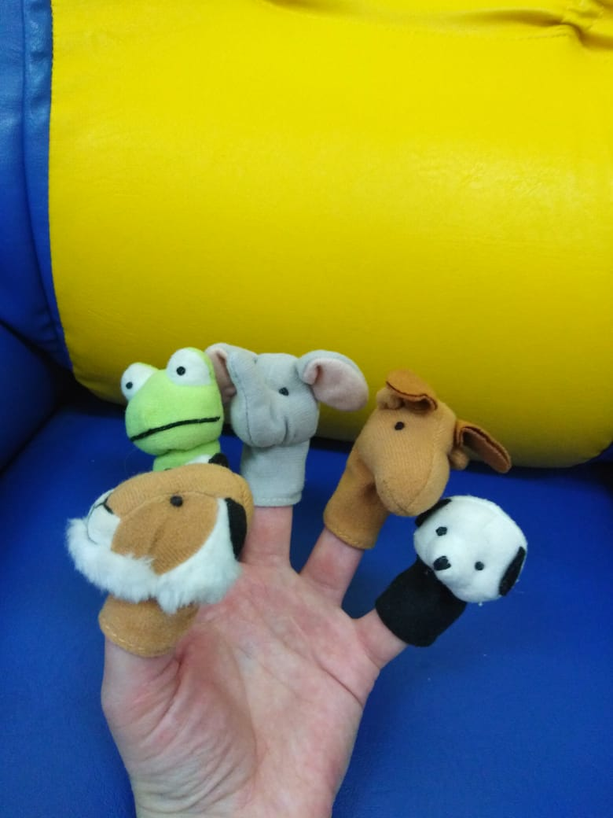
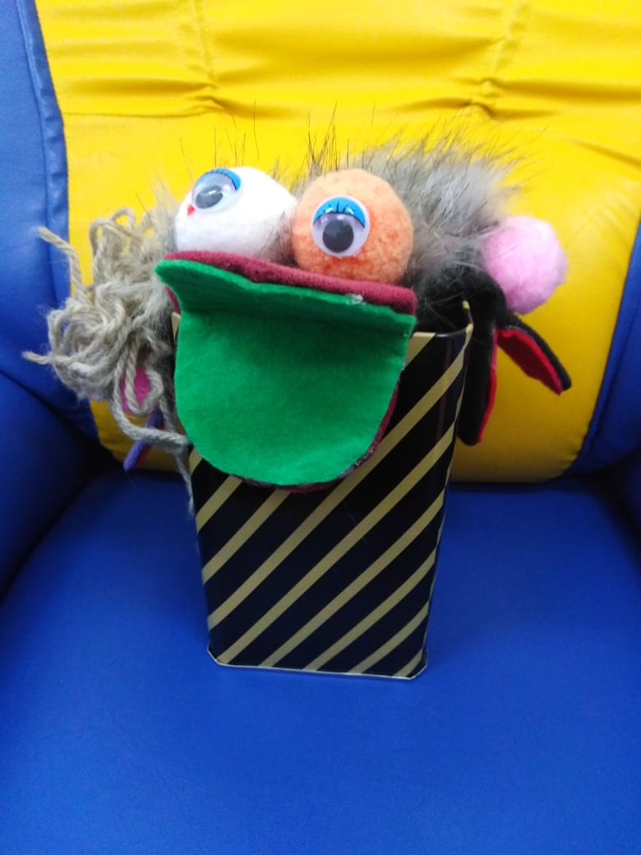
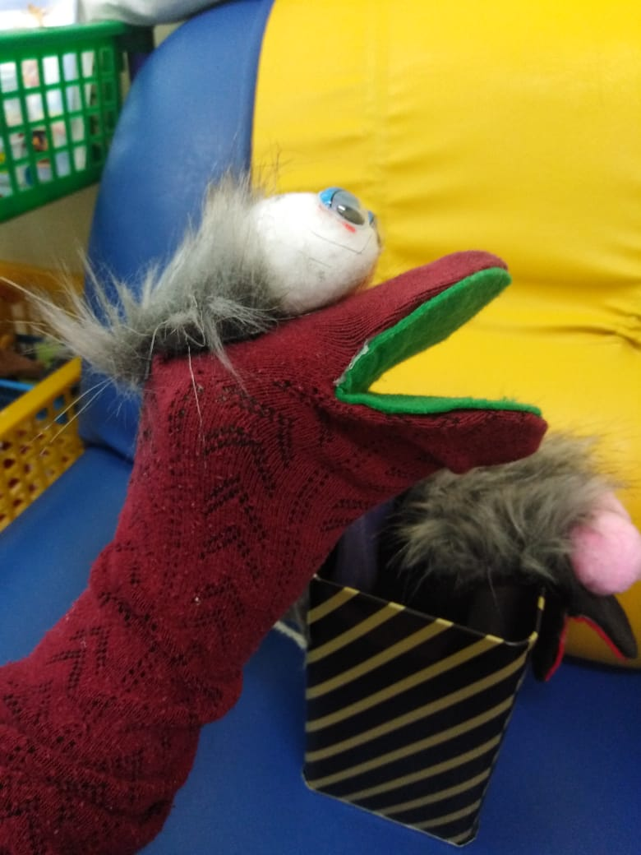

Slide 9
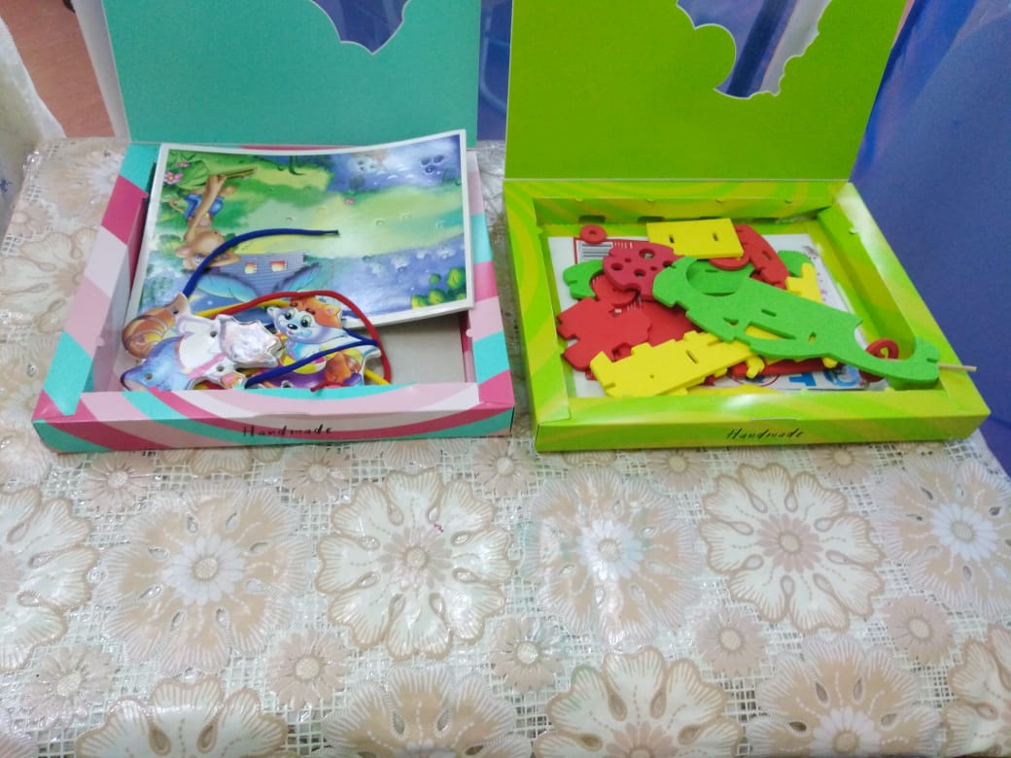
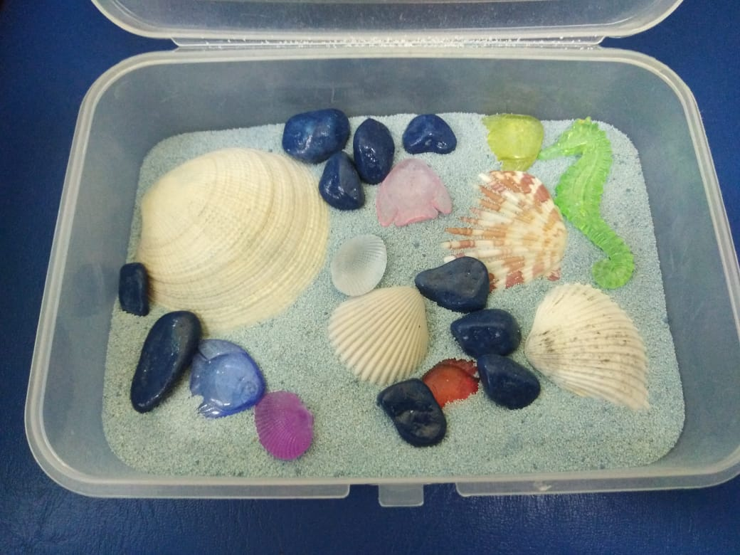
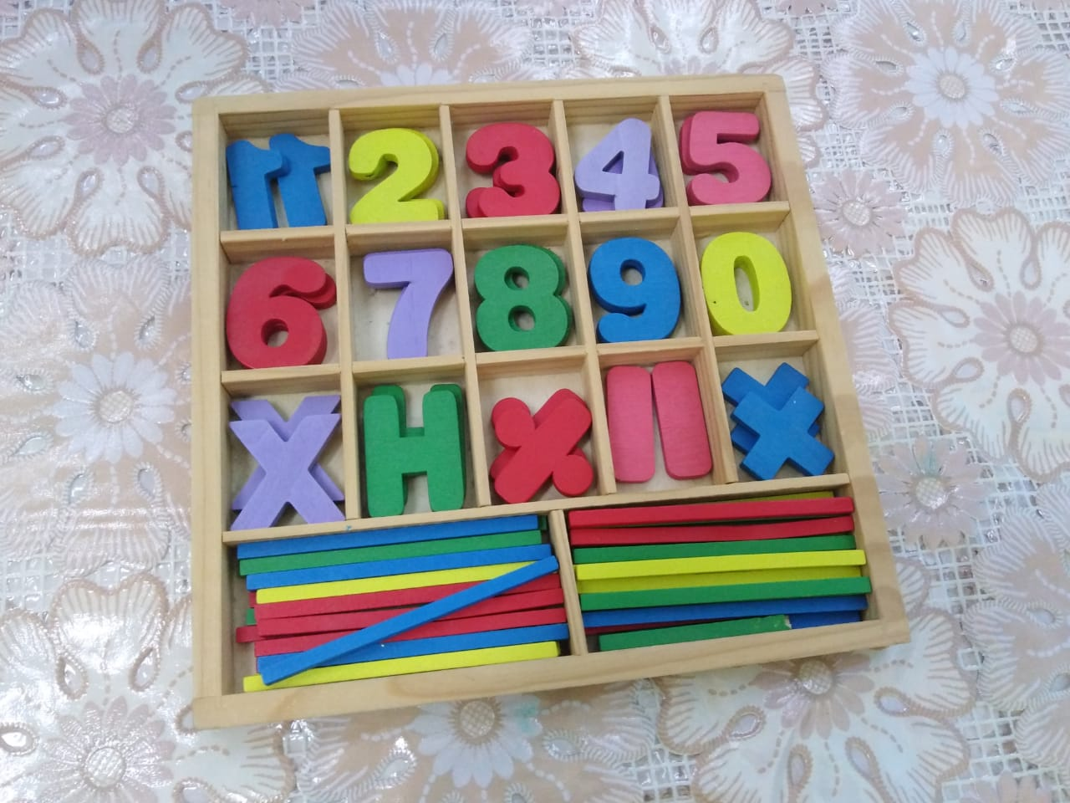

Slide 10
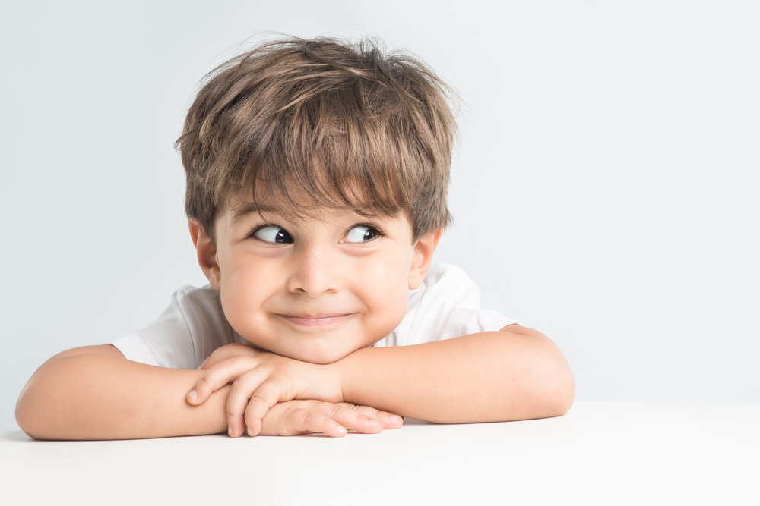
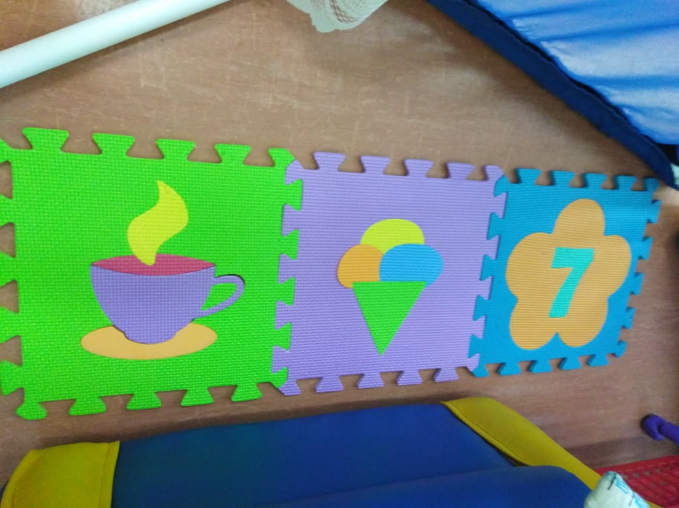

Slide 11
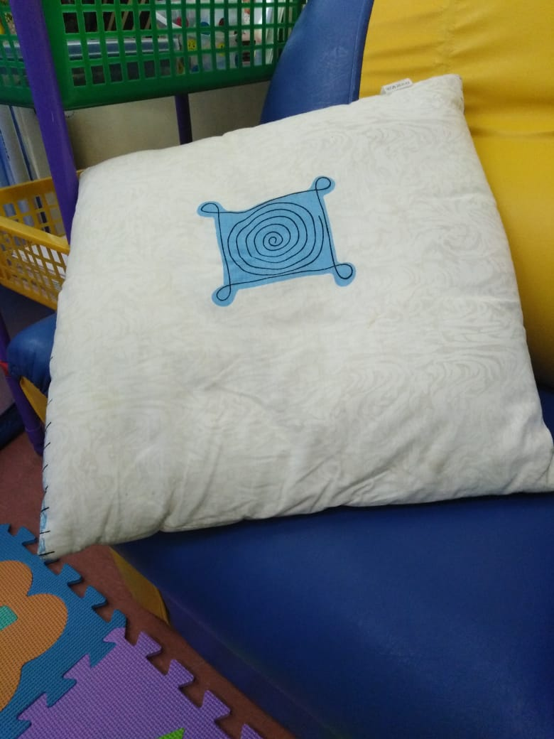
Обязательный атрибут — подушки, на которые малыш сможет прилечь и отдохнуть.

Slide 12
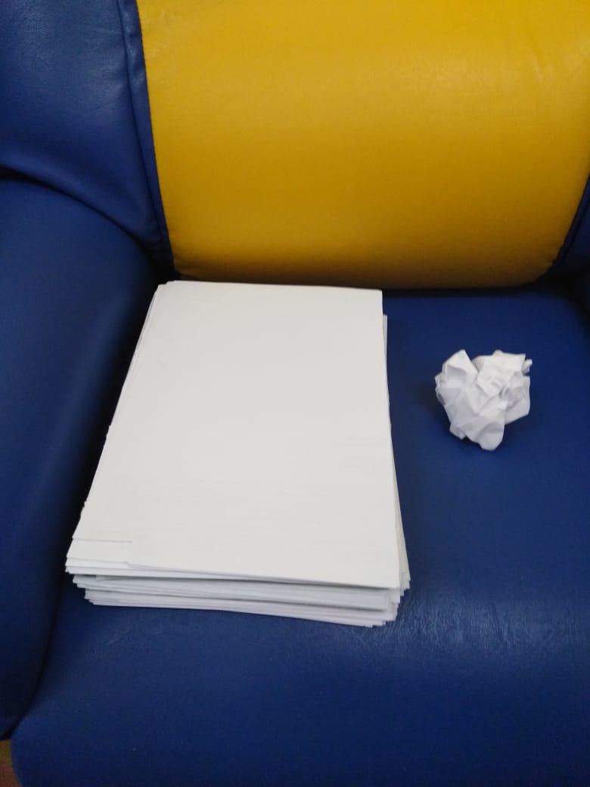
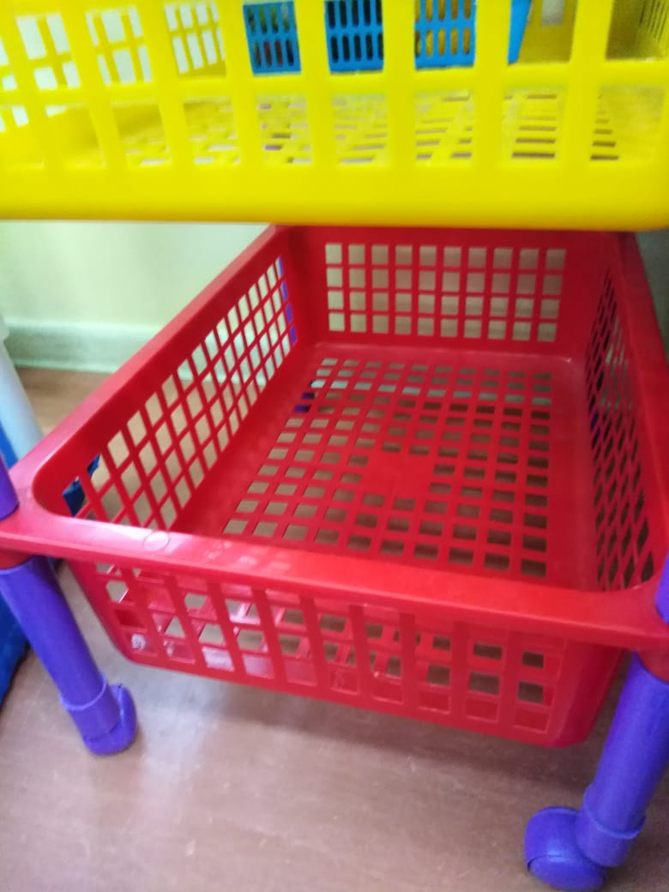

Slide 13
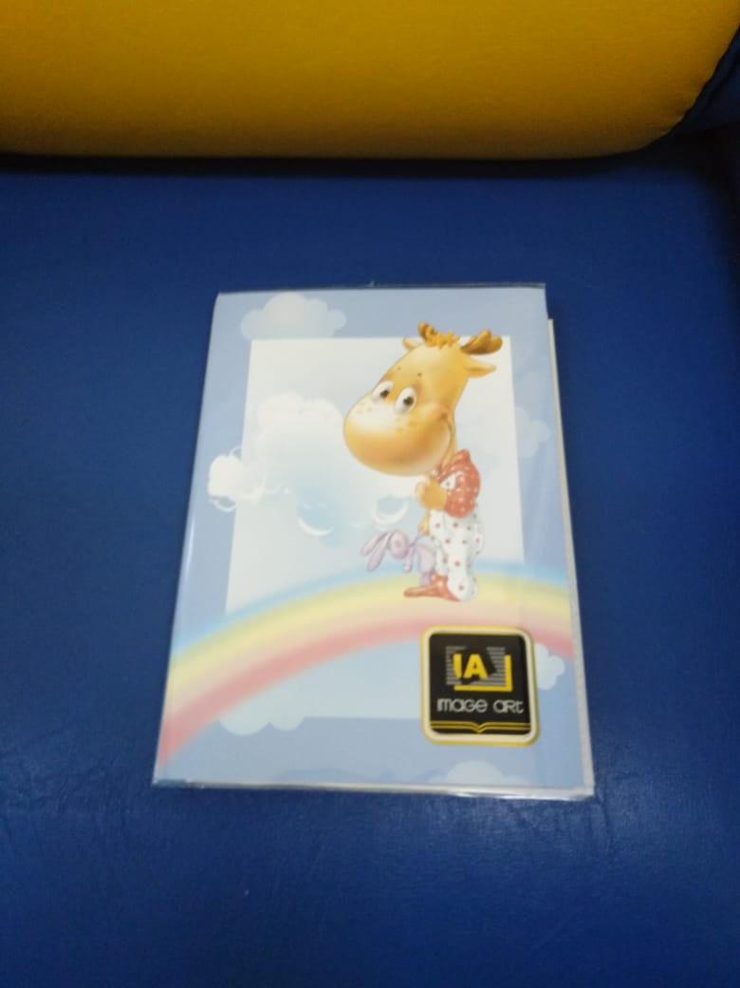
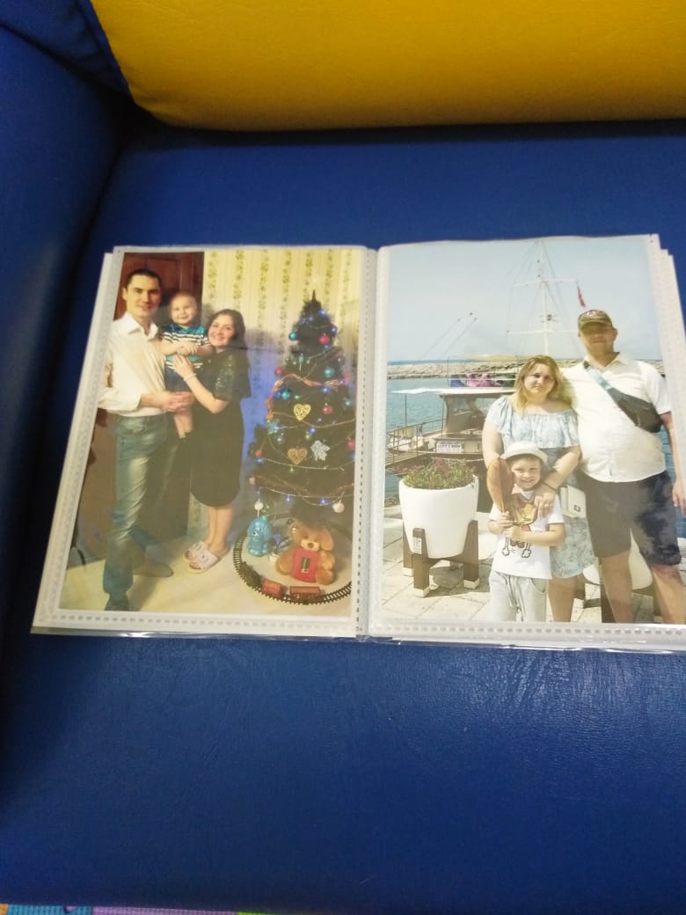
Уголок уединения в детском саду наполняют предметами, которые ребенку близки, к которым он испытывает теплые чувства. Психологи рекомендуют положить фотографии родных

Slide 14
Цвета, используемые в моем уголке, спокойные, не кричащие, пастельных оттенков.
Мой уголок уединения мобильный. Малыш сам может обозначать границы уголка, передвинув ширму или задернув шторки.
Содержимое уголка уединения постоянно изменяется и пополняется как самими воспитанниками, так и педагогами.

